Slide 1


화여니를 찾아라!
100%
[가상현실 중간발표] 1팀
1871052 조서원
2071008 김서연
2071042 임연우
2071045 정은수
2176349 정유라

Slide 2
1. 게임 소개
“화여니를 찾아라!”
한줄
소개
이화여대 공대에 숨겨진 ‘화여니’를 찾는 AR 보물찾기 게임
‘어릴 적 놀이터에서 하던 보물찾기 게임을
우리 학교 캠퍼스에서 할 수 있다면?’
개발
배경
실제 환경에 가상 객체를 중첩하여 보여주는 AR의 특성 이용
동심을 되찾고 추억 쌓기
공대 내부의 핫스팟 탐색
게임
목적
타겟
사용자
이화여대 공대생

Slide 3
1. 게임 소개
게임 목표 및 구성
게임 목표
공대에 숨겨진 보물(화여니)를 찾기 위해, 주어진 힌트를 통해
목표 지점들을 차례로 방문하여 정답을 스캔해야 함
메인
미션
메인 미션을 수행하는 과정에서 간단한 퀴즈/미니게임을 수행하여
일정 점수를 획득하면 다음 힌트를 얻을 수 있음
서브
미션
미니게임
2D UI를 활용한 간단한 점수 누적형 게임
3D 오브젝트와 상호작용하는 간단한 게임
미니게임 점수에 따라 보물 엔딩이 달라짐

Slide 4
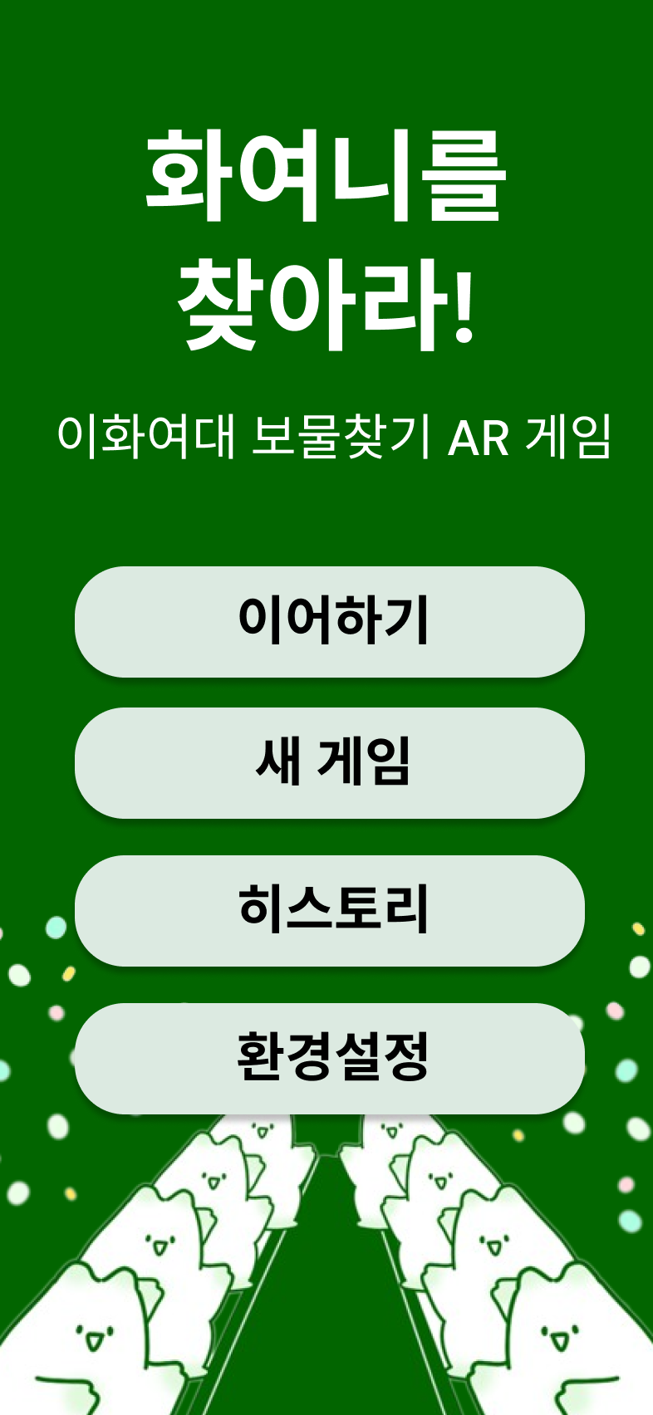
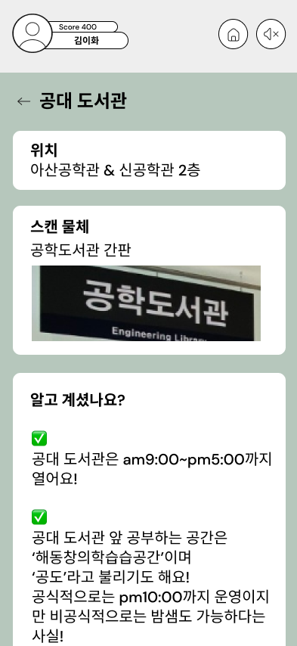
2. 게임 방법
홈 화면
게임을 이어서 플레이
게임을 새롭게 시작
방문한 모든 스팟들의 정보(위치, 장소 꿀팁 등)를 확인
게임 환경설정(볼륨, 언어 등)을 변경

Slide 5
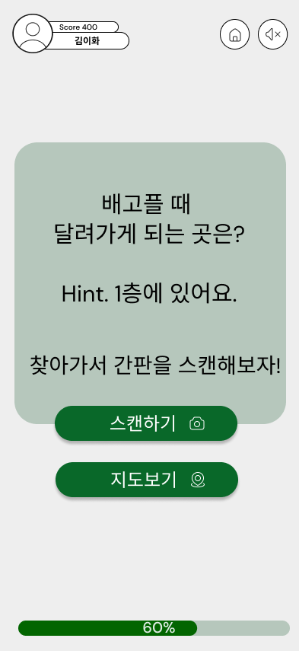
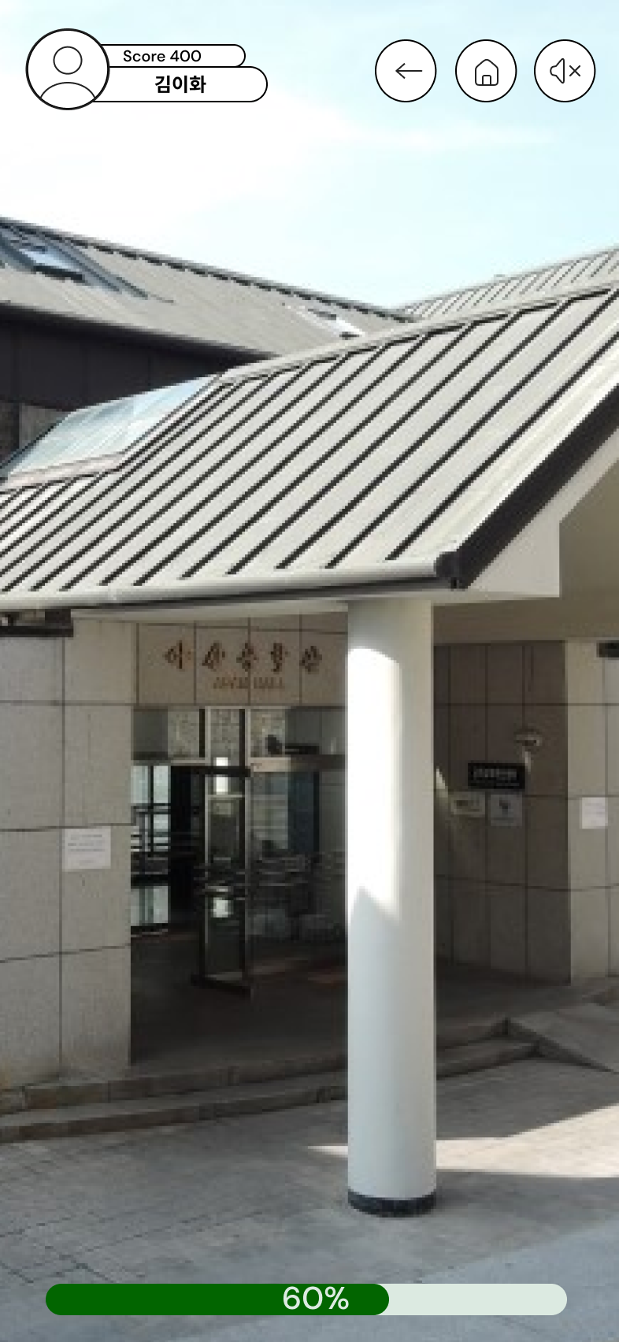
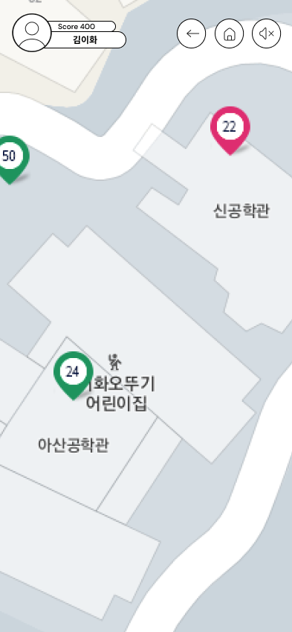
2. 게임 방법
사용자 정보
(누적 점수, 이름)
홈 화면 버튼
볼륨 조절 버튼
메인 화면
다음 목표 지점에 대한 힌트를 제공
카메라 모드로 전환
공대 실내외 지도 확인
현재 내 위치와 이전에 방문한 장소들이 마킹됨

Slide 6
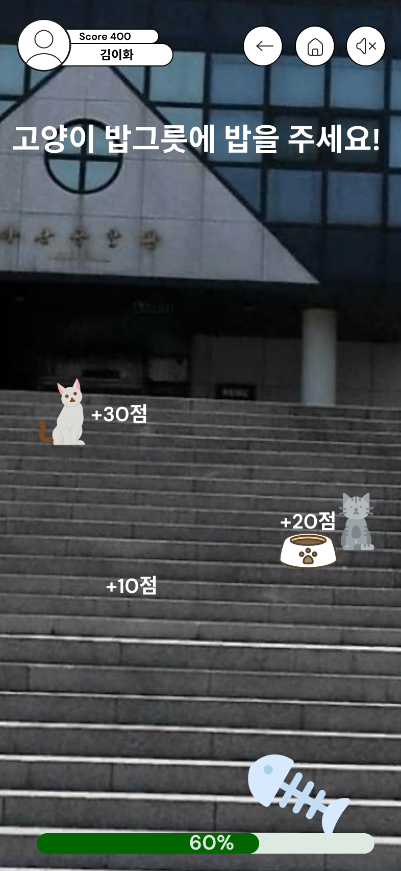

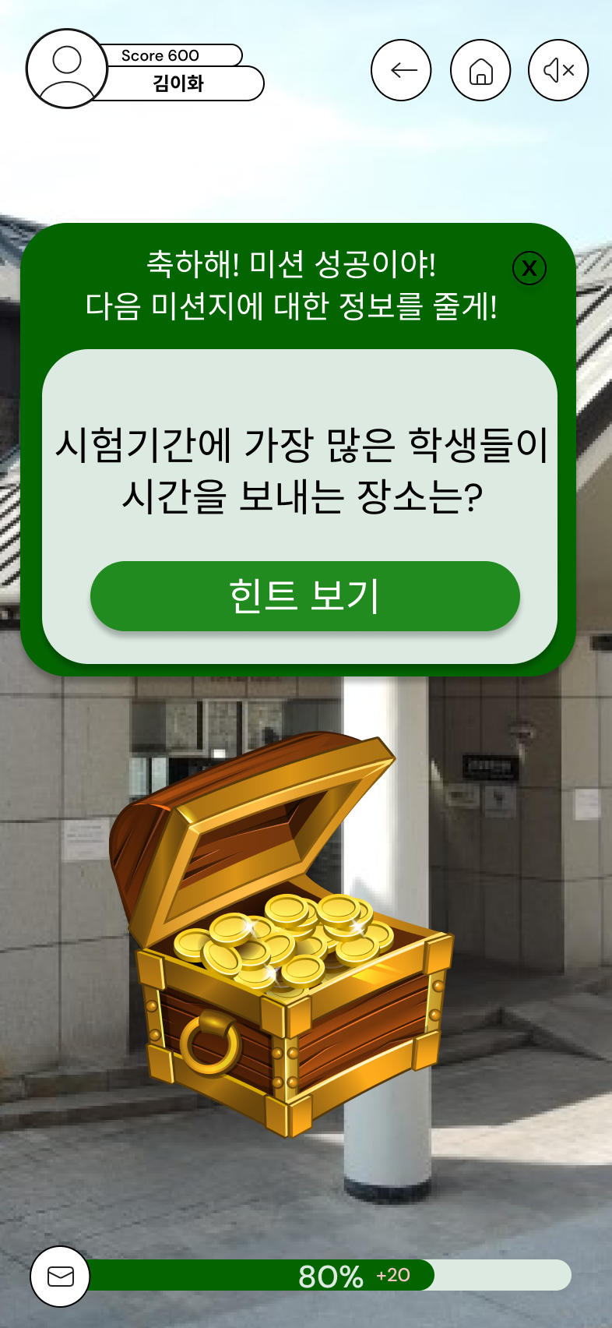
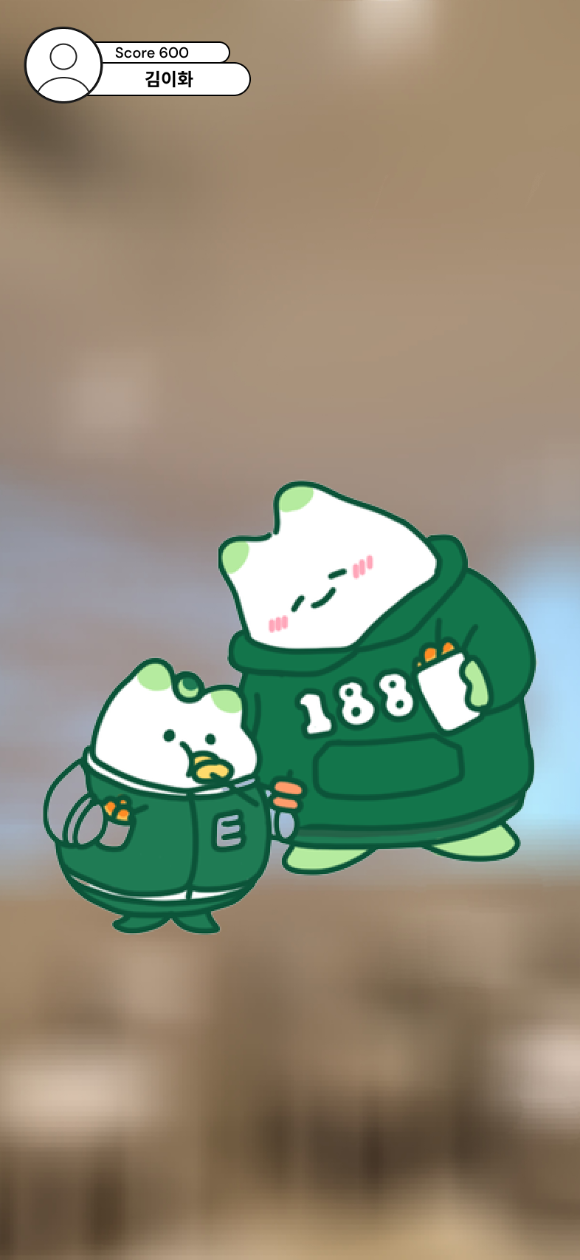

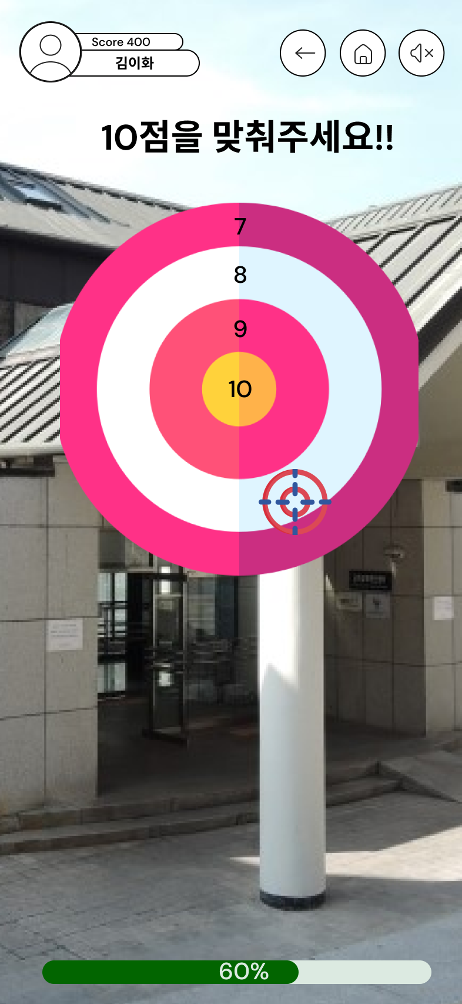
2. 게임 방법
목표 지점에서 정답을 스캔한 경우
스캔한 정답이 인식되면 간단한 퀴즈/미니게임 등장
힌트에 따라 순서대로
장소들을 방문하여 미션을 달성
최종 목적지까지 도착하면 성공!

Slide 7
2. 게임 방법
게임 조작 방법
핸드폰 카메라
목표 장소에 있는 지정 이미지를 인식
(인식에 성공하면 오브젝트가 보이게 됨)
터치, 드래그
2D UI와의 상호작용 (미니게임 등)
3D 오브젝트와의 상호작용

Slide 8
3. 게임 분석
3가지 특징
야외
활동형
유저가 직접 움직이며 보물을 찾는 생동감 있는 게임
연계형
보물찾기
(공대 실내외) 목표 장소들이 힌트를 통해 서로 연결된 구조
랜덤성,
다채로움
다양한 미니게임과 누적된 미니게임 점수에 따른 다른 결말

Slide 9
3. 게임 분석
재미요소
힌트를 통해 특정 장소를 추리하고,
공대 내부를 직접 걸어 다니며 얻는 유익함과 즐거움
차별점
랜덤성에 기반을 둔 다채로운 미니게임과 점수 시스템
힌트를 얻는 과정에서 서브 미션들(퀴즈/미니게임)을 통해 긴장감을 조성

Slide 10



4. 게임 환경
개발 환경
Vuforia
Unity3D
실행 환경
iOS

Slide 11

감사합니다!
[가상현실 중간발표] 1팀
1871052 조서원
2071008 김서연
2071042 임연우
2071045 정은수
2176349 정유라
PPT Template 출처: 까칠한 조땡

